Slide 1








数据可视化
第六章 创建特殊图表
数据可视化课程组

Slide 2
教学目标
1.用tree map图像化图层
2.用热力图突出显示地区
3.用网络图展示节点间的关系
4.用文字云展示开发语言的使用比例
5.使用时间轴Web组件
— 2 —

Slide 3


第一部分
用tree map图像化图层

Slide 4
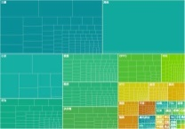
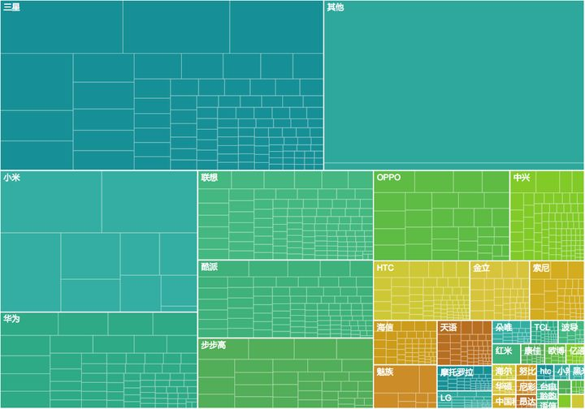
1.用tree map图像化图层
Tree map基础
我们常常把数据想象成有层级的，并且在一些情况中，层级本身就是可视化的一个重要方面。Tree map用面积表示数据的数值，并且通过在它们的父级中嵌套的下级区域来表明层级。

Slide 5
1.用tree map图像化图层
案例：用tree map可视化美国各州人口及流动情况
第一步：创建一个包含图表的div元素，引入raphael库、treemap-squared库
<div id="treemap"></div>
<script src="js/raphael-min.js" type="text/javascript" charset="utf-8"></script>
<script src="js/treemap-squared-0.5.min.js" type="text/javascript" charset="utf-8"></script>

Slide 6
1.用tree map图像化图层
Tree map基础
第二步：准备数据及数据分组
var census = [
{ region: "South", state: "AL", pop2010: 4784762, pop2012: 4822023 },
{ region: "West", state: "AK", pop2010: 714046, pop2012: 731449 },
{ region: "West", state: "AZ", pop2010: 6410810, pop2012: 6553255 },
{ region: "South", state: "AR", pop2010: 2922750, pop2012: 2949131 },

Slide 7
1.用tree map图像化图层
Tree map基础
第二步：准备数据及数据分组
var south = { data:[],labels:[]};
var west = { data:[],labels:[]};
var midwest = { data:[],labels:[]};
var northeast = { data:[],labels:[]};
for (var i=0; i<census.length; i++) {
var region;
switch (census[i].region) {
case "South": region = south; break;
case "West": region = west; break;
case "Midwest": region = midwest; break;
case "Northeast": region = northeast; break;
}
region.data.push(census[i].pop2012);
region.labels.push(census[i].state);
};

Slide 8
1.用tree map图像化图层
Tree map基础
第二步：准备数据及数据分组
var south = { data:[],labels:[]};
var west = { data:[],labels:[]};
var midwest = { data:[],labels:[]};
var northeast = { data:[],labels:[]};
for (var i=0; i<census.length; i++) {
var region;
switch (census[i].region) {
case "South": region = south; break;
case "West": region = west; break;
case "Midwest": region = midwest; break;
case "Northeast": region = northeast; break;
}
region.data.push(census[i].pop2012);
region.labels.push(census[i].state);
};

Slide 9
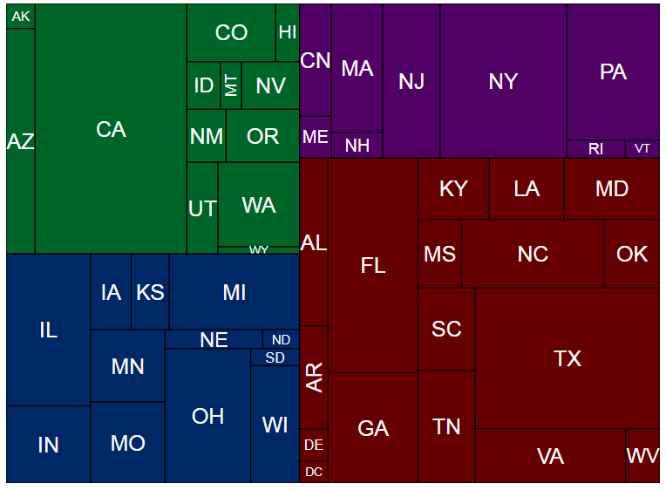
1.用tree map图像化图层
Tree map基础
第三步:绘制tree map
var data = [ west.data, midwest.data, northeast.data, south.data ];
var labels = [ west.labels, midwest.labels, northeast.labels, south.labels ];
Treemap.draw("treemap", 600, 440, data, labels);

Slide 10
1.用tree map图像化图层
Tree map基础
第四步:通过改变底色展示附加数据
4.2数据分组
for (var i = 0; i < census.length; i++) {
var region;
total2010 += census[i].pop2010;
total2012 += census[i].pop2012;
var growth = (census[i].pop2012 - census[i].pop2010) / census[i].pop2010;
switch (census[i].region) {
case "South":region = south;break;
case "West":region = west; break;
case "Midwest":region = midwest; break;
case "Northeast":region = northeast; break;
}
region.data.push(census[i].pop2012);
region.labels.push(census[i].state);
region.growth.push(growth);
if (growth > region.maxGrowth) region.maxGrowth = growth;
if (growth < region.minGrowth) region.minGrowth = growth;
};
4.1修改数据结构
var south = {
data: [],
labels: [],
growth: [],
minGrowth: 100,
maxGrowth: -100
};

Slide 11
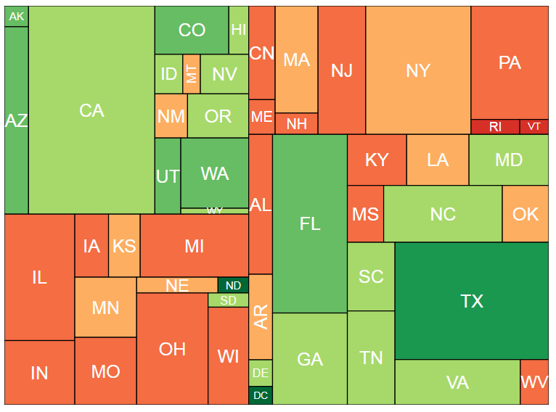
1.用tree map图像化图层
Tree map基础
第四步:通过改变底色展示附加数据
4.3为人口增长率设置颜色
var colorRanges = {
positive: ["#FFFFBF", "#D9EF8B", "#A6D96A", "#66BD63", "#1A9850", "#006837"],
negative: ["#FFFFBF", "#FEE08B", "#FDAE61", "#F46D43", "#D73027", "#A50026"]
};
function pickColor(coordinates, index) {
var regionIdx = index[0];
var stateIdx = index[1];
var growthRate = growth[regionIdx][stateIdx];
var deltaGrowth = growthRate - totalGrowth;
if (deltaGrowth > 0) {
colorRange = colorRanges.positive;
} else {
colorRange = colorRanges.negative;
deltaGrowth = -1 * deltaGrowth;
}
var colorIndex = Math.floor(colorRange.length * (deltaGrowth - minDelta) / (maxDelta - minDelta));
if (colorIndex >= colorRange.length) colorIndex = colorRange.length - 1;
color = colorRange[colorIndex];
return {"fill": color};
}

Slide 12
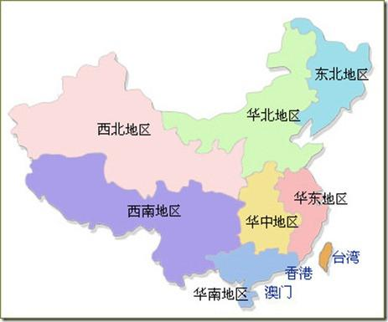
1.用tree map图像化图层
课堂练习
请按照下图所示把我国不同区域（包含各个省份）近两年的人口数量使用tree map的方式展示出来，并分析各区域的人口流动情况。

Slide 13
第二部分
用热力图突出显示地区

Slide 14
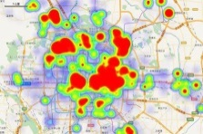

2.用热力图突出显示地区
热力图基础
以特殊高亮的形式显示访客热衷的页面区域和访客所在的地理区域的图示。热力图可以显示不可点击区域发生的事情。

Slide 15
2.用热力图突出显示地区
案例：用热力图可视化篮球比赛得分点
第一步：创建一个包含图表的div元素，引入raphael库、treemap-squared库
<div id="treemap"></div>
<script src="js/raphael-min.js" type="text/javascript" charset="utf-8"></script>
<script src="js/treemap-squared-0.5.min.js" type="text/javascript" charset="utf-8"></script>

Slide 16
2.用热力图突出显示地区
案例：用热力图可视化篮球比赛得分点
第二步：准备数据及数据分组
var census = [
{ region: "South", state: "AL", pop2010: 4784762, pop2012: 4822023 },
{ region: "West", state: "AK", pop2010: 714046, pop2012: 731449 },
{ region: "West", state: "AZ", pop2010: 6410810, pop2012: 6553255 },
{ region: "South", state: "AR", pop2010: 2922750, pop2012: 2949131 },
……

Slide 17
2.用热力图突出显示地区
案例：用热力图可视化篮球比赛得分点
第二步：准备数据及数据分组
var south = { data:[],labels:[]};
var west = { data:[],labels:[]};
var midwest = { data:[],labels:[]};
var northeast = { data:[],labels:[]};
for (var i=0; i<census.length; i++) {
var region;
switch (census[i].region) {
case "South": region = south; break;
case "West": region = west; break;
case "Midwest": region = midwest; break;
case "Northeast": region = northeast; break;
}
region.data.push(census[i].pop2012);
region.labels.push(census[i].state);
};

Slide 18
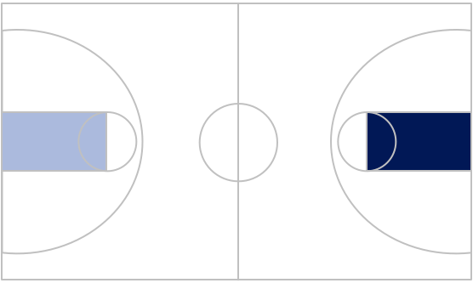
2.用热力图突出显示地区
案例：用热力图可视化篮球比赛得分点
第三步:创建背景图片
图片分辨率为：556*333

Slide 19
2.用热力图突出显示地区
案例：用热力图可视化篮球比赛得分点
第四步:留出包含可视化内容的HTML元素
<div id="heatmap" style="position: relative; width: 556px; height: 333px; background-image: url(img/basketball.png);"></div>

Slide 20
2.用热力图突出显示地区
案例：用热力图可视化篮球比赛得分点
第五步:格式化数据
window.onload=function(){
var docNode=document.getElementById('heatmap');
var height=docNode.clientHeight;
var width=docNode.clientWidth;
var dataset={};
dataset.max=3;
dataset.data=[];
for(var i=0;i<game.length;i++){
var currentShot=game[i];
if(currentShot.x!==-1&&currentShot.y!==-1){
var x=Math.round(width*currentShot.x/10);
var y=height-Math.round(height*currentShot.y/10);
dataset.data.push({"x":x,"y":y,"count":currentShot.points});
}
}
}

Slide 21
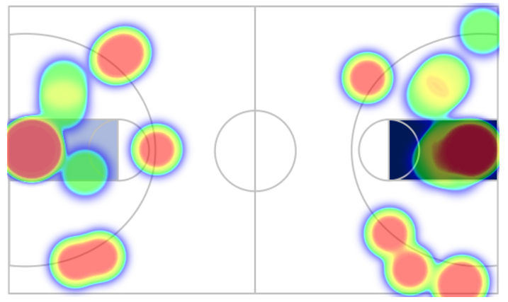
2.用热力图突出显示地区
案例：用热力图可视化篮球比赛得分点
第六步:绘制地图
var heatmap=h337.create({
element:"heatmap",
radius:30,
opacity:50
});
heatmap.store.setDataSet(dataset);

Slide 22
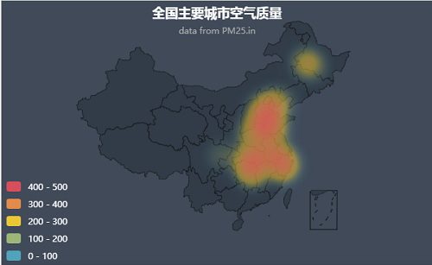
2.用热力图突出显示地区
课堂练习
请把当天全国主要城市空气质量用热力图表示出来。

Slide 23
第三部分
用网络图展示节点间的关系

Slide 24
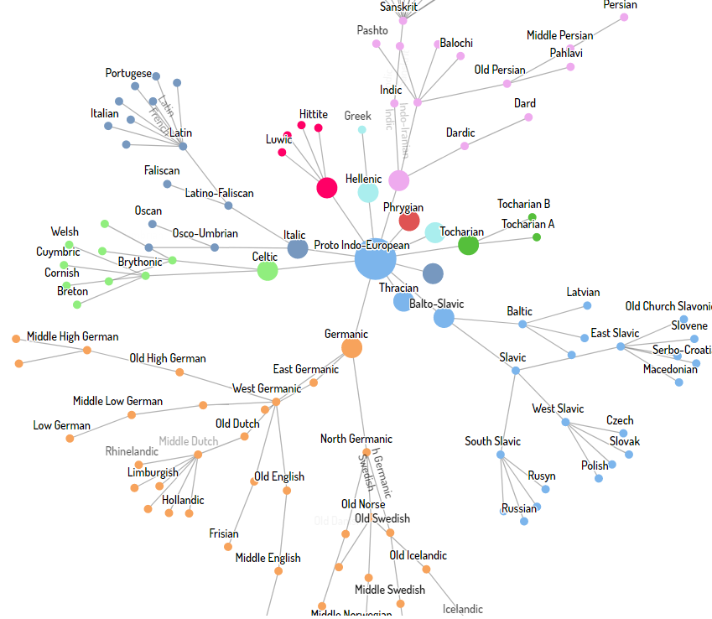
3.用网络图展示节点间的关系
网络图基础
可视化并不总是聚焦于展示实际数据的值；有时，数据集最有趣的地方是反映节点之间的关系。网络图通过节点、圆圈之类抽象的形状代表具体的现实对象，使用直线、弧线连接这些节点，体现它们之间的关系。

Slide 25
3.用网络图展示节点间的关系
案例：用网络图表示音乐人与专辑间的关系
第一步：加载需要的类库
<script src="js/sigma.min.js" type="text/javascript" charset="utf-8"></script>

Slide 26
3.用网络图展示节点间的关系
案例：用网络图表示音乐人与专辑间的关系
第二步：准备数据
var albums = [
{
album: "Miles Davis - Kind of Blue",
musicians: [
"Cannonball Adderley",
"Paul Chambers",
"Jimmy Cobb",
"John Coltrane",
"Miles Davis",
"Bill Evans"
]
},
……

Slide 27
3.用网络图展示节点间的关系
案例：用网络图表示音乐人与专辑间的关系
第三步:定义图表的节点
3.1定义样式
<style type="text/css">
body { margin: 0; background-color: #f3f3f3; }
#graph { position: absolute; width: 100%; height: 100%; }
</style>

Slide 28
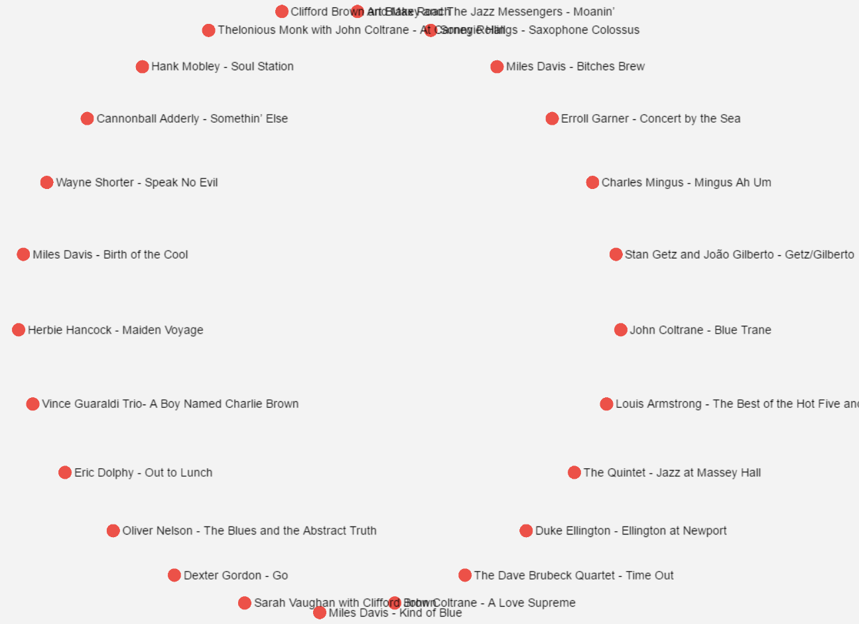
3.用网络图展示节点间的关系
案例：用网络图表示音乐人与专辑间的关系
第三步:定义图表的节点
3.2定义并绘制节点
window.onload=function(){
s = new sigma("graph");
s.settings({
defaultNodeColor: '#ec5148',
sideMargin: 20
});
var radius=screen.width/2;
for(var idx=0;idx<albums.length;idx++){
var theta = idx*2*Math.PI / albums.length;
s.graph.addNode({
id: ""+idx,
label: albums[idx].album,
x:radius*Math.sin(theta),
y:radius*Math.cos(theta),
size: 1
});
}
s.refresh();
}

Slide 29
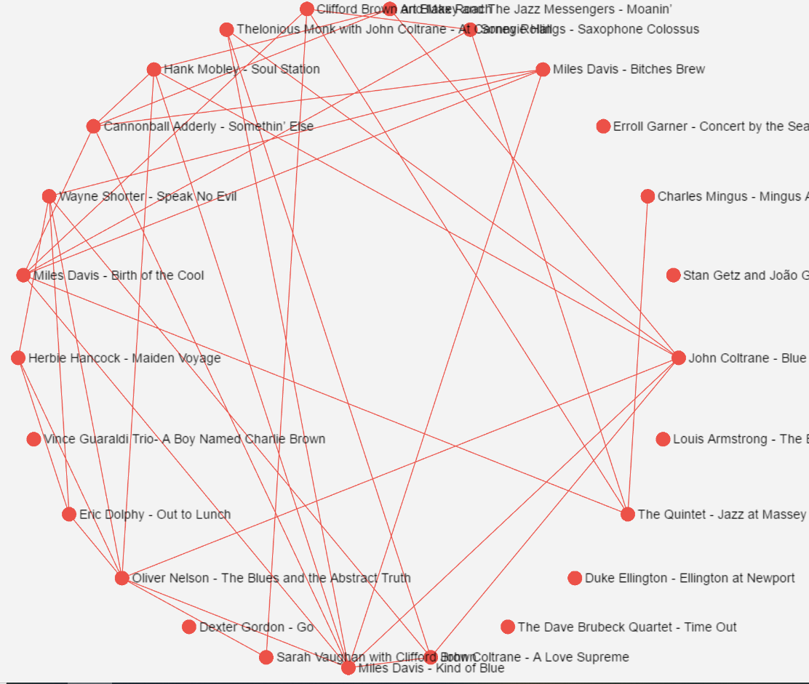
3.用网络图展示节点间的关系
案例：用网络图表示音乐人与专辑间的关系
第四步:用边线链接节点
for (var srcIdx=0; srcIdx<albums.length; srcIdx++) {
var src = albums[srcIdx];
for (var mscIdx=0; mscIdx<src.musicians.length; mscIdx++) {
var msc = src.musicians[mscIdx];
for (var tgtIdx=srcIdx+1; tgtIdx<albums.length; tgtIdx++) {
var tgt = albums[tgtIdx];
if (tgt.musicians.some(function(tgtMsc) {return tgtMsc === msc;})) {
s.graph.addEdge({
id: srcIdx + "." + mscIdx + "-" + tgtIdx,
source: ""+srcIdx,
target: ""+tgtIdx
})
}
}
}
}

Slide 30
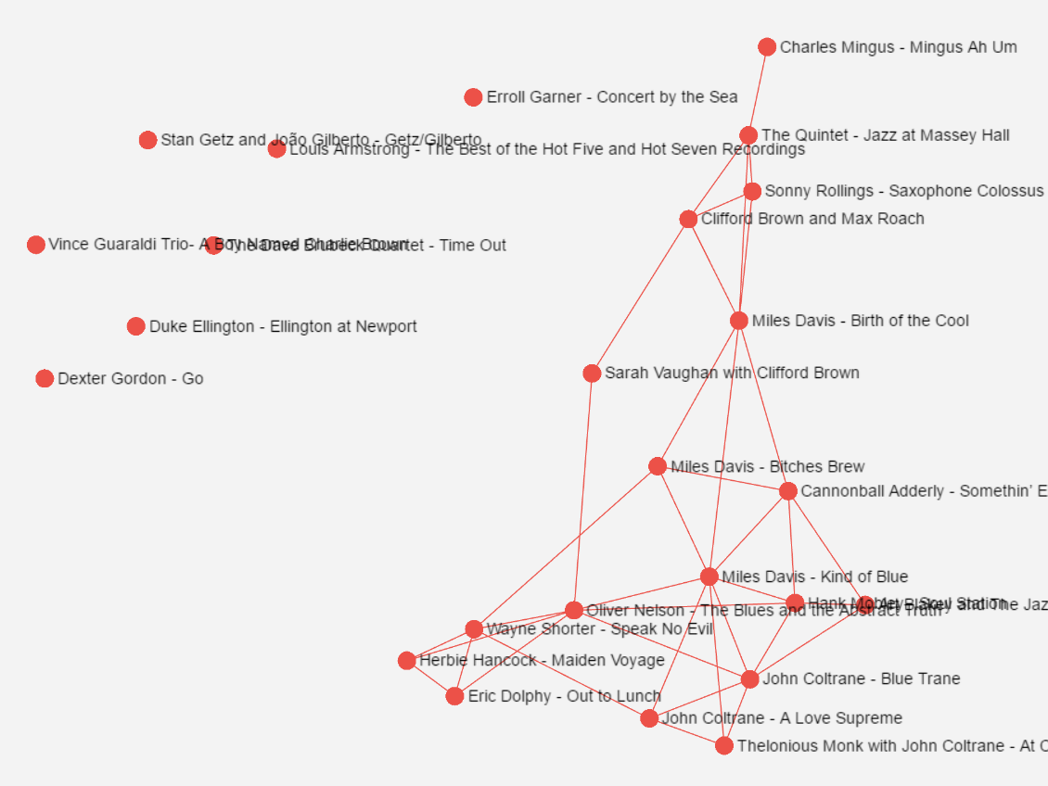
3.用网络图展示节点间的关系
案例：用网络图表示音乐人与专辑间的关系
第五步:自动布局
5.1 导入自动布局需要的类库
<script src="js/sigma.layout.forceAtlas2.min.js" type="text/javascript" charset="utf-8"></script>
5.2 调用自动布局函数
s.startForceAtlas2({gravity:100,scalingRatio:70,slowDown:70});
setTimeout(function() {s.stopForceAtlas2();}, 1500);

Slide 31
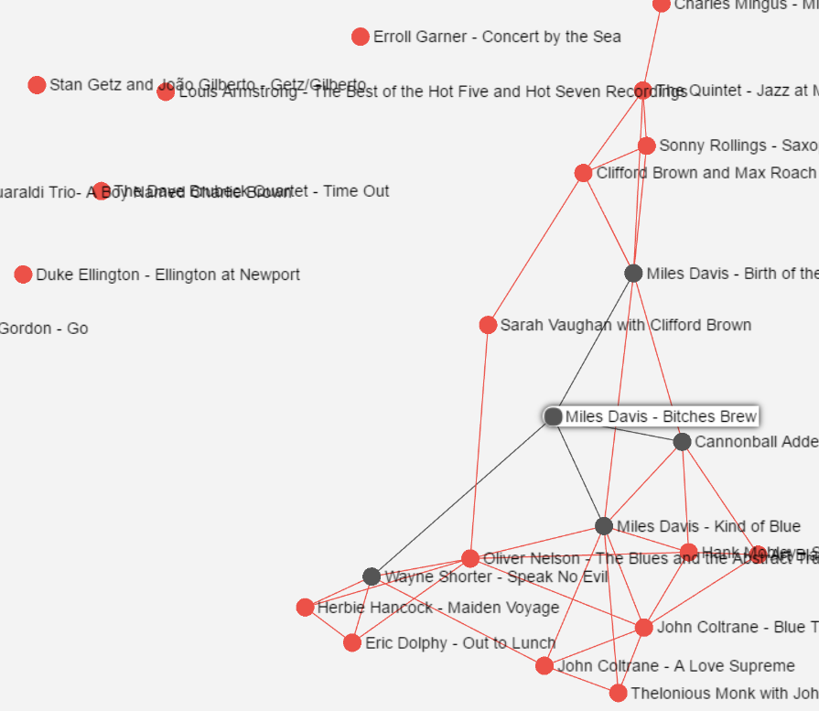
3.用网络图展示节点间的关系
案例：用网络图表示音乐人与专辑间的关系
第六步:添加交互
g.bind('clickNode', function(ev) {
var nodeIdx = ev.data.node.id;
var neighbors = [];
g.graph.edges().forEach(function(edge) {
if ((edge.target === nodeIdx) || (edge.source === nodeIdx)) {
edge.color = '#555';
neighbors.push(edge.target);
neighbors.push(edge.source);
} else {
edge.color = '#ec5148';
}
});
g.graph.nodes().forEach(function(node) {
if (neighbors.some(function(n) { return n === node.id})) {
node.color = '#555';
} else {
node.color = '#ec5148';
}
});
g.refresh();
});

Slide 32

3.用网络图展示节点间的关系
课堂练习
请使用网络图把下图娱乐圈人物关系表示出来。

Slide 33
第四部分
用文字云展示开发语言的使用比例

Slide 34


4.用文字云展示开发语言的使用比例
文字云基础
数据可视化不总是关注数字，有时可视化的数据会以文字为中心，而文字云通常是展示这类数据最有效的方式。文字云和一定数量的文字列表有关，通常来说是相对频繁重复的数量。

Slide 35
4.用文字云展示开发语言的使用比例
案例：用文字云展示开发语言的使用比例
第一步：加载需要的类库
<script src="js/wordcloud2.js" type="text/javascript" charset="utf-8"></script>

Slide 36
4.用文字云展示开发语言的使用比例
案例：用文字云展示开发语言的使用比例
第二步：准备数据
2.1 准备基础数据
var tags = [
["c#", 601251],
["java", 585413],
["javascript", 557407],
["php", 534590],
["android", 466436],
["jquery", 438303],
["python", 274216],
["c++", 269570],
……

Slide 37
4.用文字云展示开发语言的使用比例
案例：用文字云展示开发语言的使用比例
第二步：准备数据
2.2 加工数据
var list=tags.map(function(word){
return [word[0],Math.round(word[1]/10000)];
});

Slide 38
4.用文字云展示开发语言的使用比例
案例：用文字云展示开发语言的使用比例
第三步:添加需要的标签
3.1定义样式
<style>
#cloud { border-radius:3px;border:1px solid #d0d0d0; }
#cloud span { cursor: pointer; }
</style>

Slide 39
4.用文字云展示开发语言的使用比例
案例：用文字云展示开发语言的使用比例
第三步:添加需要的标签
3.2添加标签
<div id="cloud" style="width:640px;height:450px;position:relative;"></div>

Slide 40
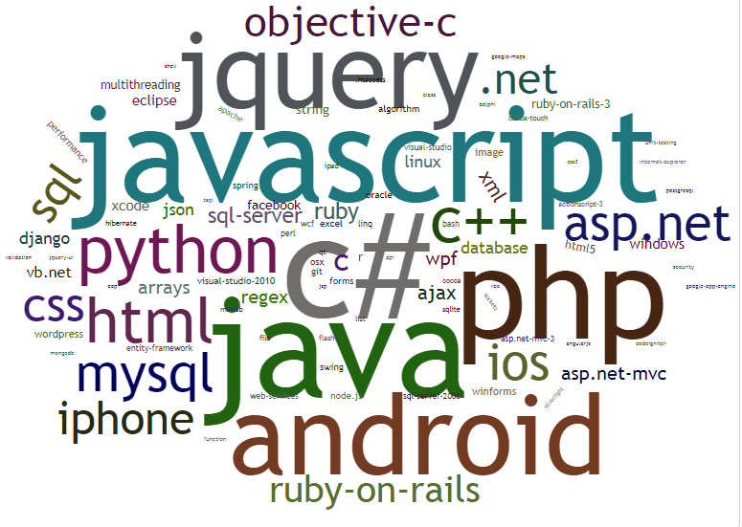
4.用文字云展示开发语言的使用比例
案例：用文字云展示开发语言的使用比例
第四步:创建一个简单的云
WordCloud(document.getElementById("cloud"),{list:list});

Slide 41
4.用文字云展示开发语言的使用比例
案例：用文字云展示开发语言的使用比例
第五步:添加交互
5.1 添加标签
<div id="details" style="width:640px;text-align:center;line-height:2em;margin-top:0.5em"></div>
5.2 添加交互代码
var clicked = function(ev) {
if (ev.target.nodeName === "SPAN") {
var tag = ev.target.textContent;
var tagElem;
if (tags.some(function(el) { if (el[0] === tag) {tagElem = el; return true;} return false; })) {
document.getElementById("details").innerText = "There were " + tagElem[1] +
" Stack Overflow questions tagged “" + tag + "”";
}
} else {
document.getElementById("details").innerText = "";
}
}
document.getElementById("cloud").addEventListener("click", clicked)

Slide 42
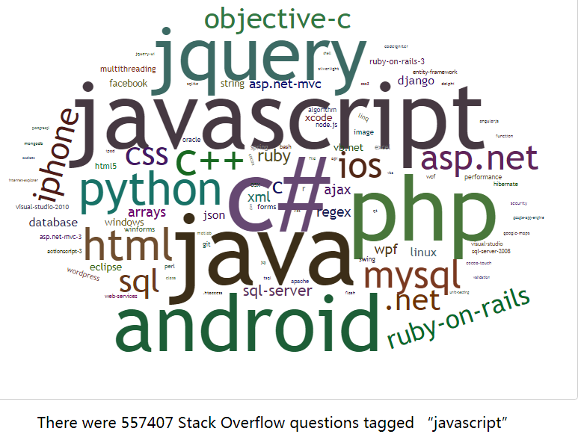
4.用文字云展示开发语言的使用比例
案例：用文字云展示开发语言的使用比例
第五步:添加交互

Slide 43

4.用文字云展示开发语言的使用比例
课堂练习
请使用文字云把下图的内容模仿表示出来。

Slide 44
第五部分
使用时间轴Web组件

Slide 45
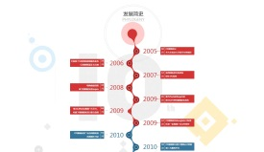
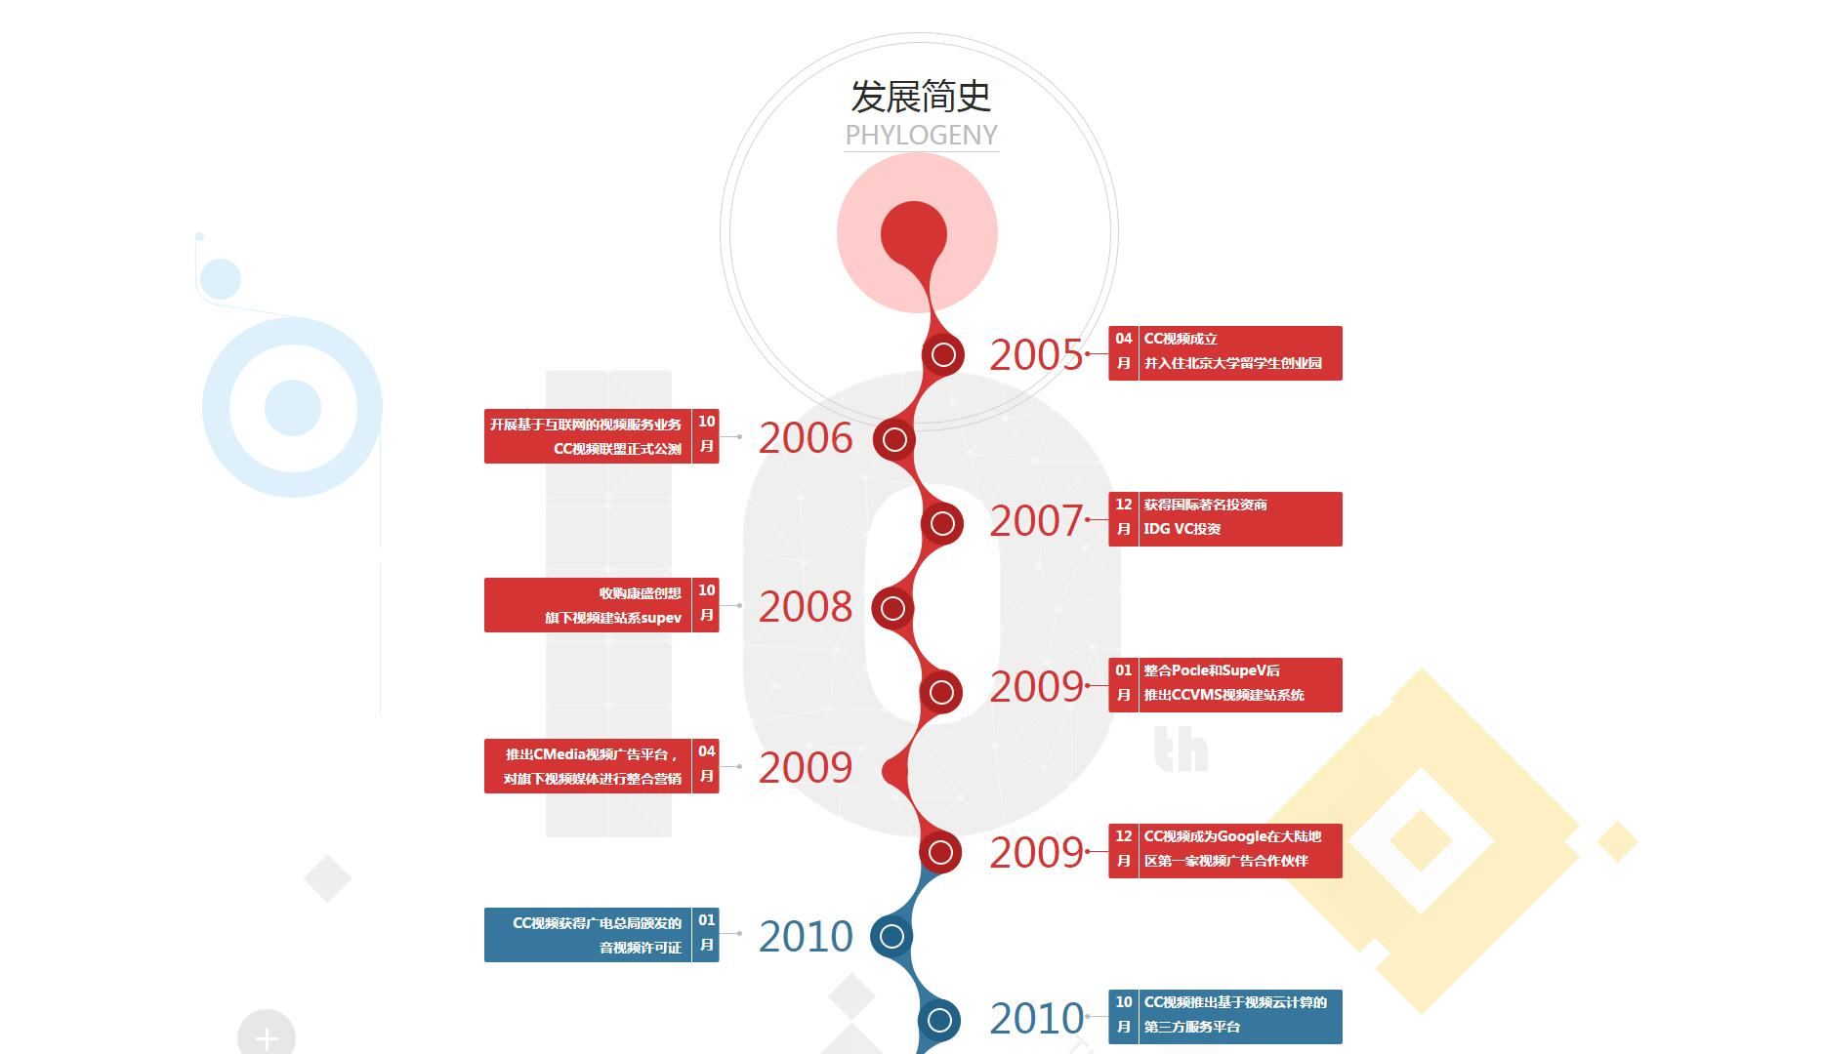
5.使用时间轴Web组件
时间轴Web组件基础
一个真正受欢迎的可视化界面的成功之处往往在与它们使用了类似讲故事的方法，先将有价值的数据从海量而繁杂的数据中提取出来，再配以合适的展示形式，让用户可以简单直观地看到内容丰富、重点清晰的数据，并留下深刻的印象。故事的叙述离不开时间线，数据的陈述同样呈时间线性。如果需要描述的数据中包含了魏毅时间性的数字标识，那么柱状图或者折线图就能很准确的描述。单如果数据中没有数字标识，这时就可以使用时间轴来表示数据了。

Slide 46
5.使用时间轴Web组件
案例：用时间轴表示莎士比亚戏剧创作年表
第一步：加载需要的组件
<script src="js/jquery.min.js" type="text/javascript" charset="utf-8"></script>
<script src="js/timeline.js" type="text/javascript" charset="utf-8"></script>

Slide 47
5.使用时间轴Web组件
案例：用时间轴表示莎士比亚戏剧创作年表
第二步：准备数据
2.1 准备基础数据
var plays = [
{
"record": "Francis Meres' Palladis Tamia (1598); referred to as \"Gentlemen of Verona\"",
"evidence": "The play contains passages which seem to borrow from John Lyly's Midas (1589), meaning it could not have been written prior to 1589. Additionally, Stanley Wells argues that the scenes involving more than four characters, \"betray an uncertainty of technique suggestive of inexperience.\" As such, the play is considered to be one of the first Shakespeare composed upon arriving in London (Roger Warren, following E.A.J. Honigmann, suggests he may have written it prior to his arrival) and, as such, he lacked theatrical experience. This places the date of composition as most likely somewhere between 1589 and 1591, by which time it is known he was working on the Henry VI plays",
"published": "First Folio (1623)",
"performance": "adaptation by Benjamin Victor performed at David Garrick's Theatre Royal, Drury Lane in 1762. Earliest known performance of straight Shakespearean text at Royal Opera House in 1784, although because of the reference to the play in Palladis Tamia, we know it was definitely performed in Shakespeare's day.",
"credit": "Michael Webb",
"media": "http://www.flickr.com/photos/52472983@N08/4846552714/",
"date": "1589-1591",
"genre": "Comedies",
"caption": "Rock Valley College Studio Theatre Complete Works Project February 1988",
"play": "The Two Gentlemen of Verona"
}, ……

Slide 48
5.使用时间轴Web组件
案例：用时间轴表示莎士比亚戏剧创作年表
第二步：准备数据
2.2 定义公共基本属性
var timelineData = {
headline: "Chronology of Shakespeare's Plays",
type: "default",
date: []
};

Slide 49
5.使用时间轴Web组件
案例：用时间轴表示莎士比亚戏剧创作年表
第二步：准备数据
2.2 加工数据
plays.forEach(function(play) {
var start = play.date;
var end = "";
if (play.date.indexOf("-") !== -1) {
var dates = play.date.split("-");
start = dates[0];
end = dates[1];
}
timelineData.date.push({
startDate: start,
endDate: end,
headline: play.play,
text: play.evidence,
tag: play.genre,
asset: {
media: play.media,
credit: play.credit,
caption: play.caption
}
});
});

Slide 50
5.使用时间轴Web组件
案例：用时间轴表示莎士比亚戏剧创作年表
第三步:创建时间轴
3.1引入CSS样式
<link rel="stylesheet" type="text/css" href="css/timeline.css"/>

Slide 51
5.使用时间轴Web组件
案例：用时间轴表示莎士比亚戏剧创作年表
第三步:创建时间轴
3.2修改容器结构
<div style="position: relative;height: 600px;">
<div id="timeline"></div>
</div>

Slide 52
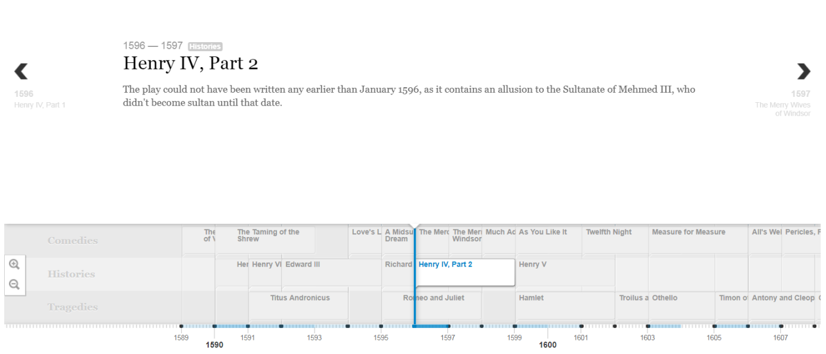
5.使用时间轴Web组件
案例：用时间轴表示莎士比亚戏剧创作年表
第三步:创建时间轴
3.3添加时间轴组件
timelineConfig = {
type: 'timeline',
width: '100%',
height: '600',
source: {timeline: timelineData},
embed_id: 'timeline'
};
timelinejs = new VMM.Timeline('timeline','100%','600px');
timelinejs.init(timelineConfig);

Slide 53
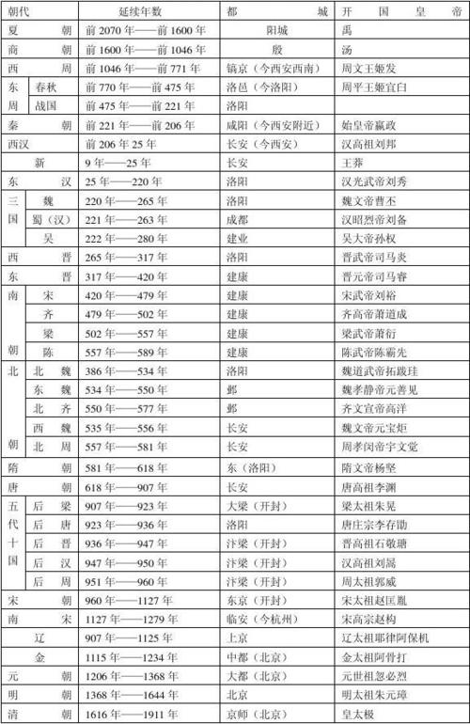
5.使用时间轴Web组件
课堂练习
请使用时间轴把中国历史朝代表示出来。

Slide 54
谢
谢
观
看

